Slide 1

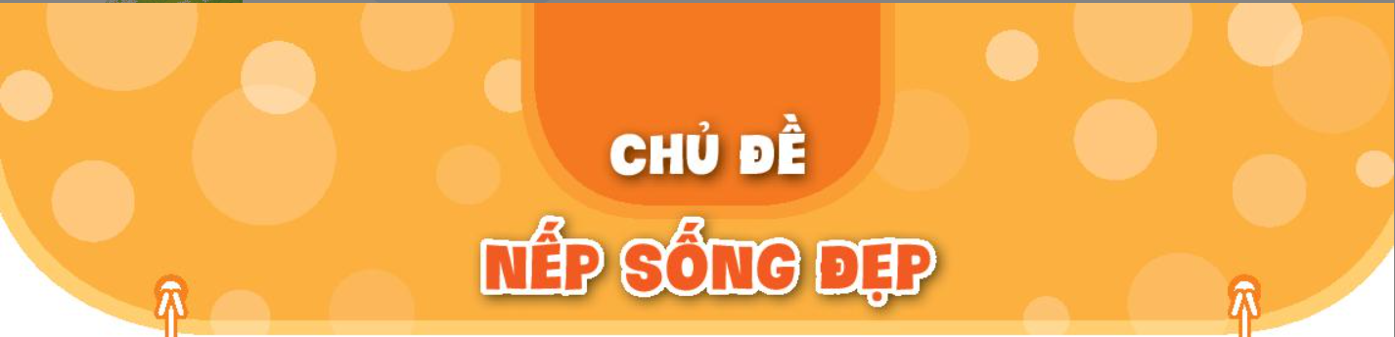
Thứ…ngày…tháng…năm 2022
Hoạt động trải nghiệm

Slide 2

Thứ…ngày…tháng…năm 2022
Hoạt động trải nghiệm
Tuần 5: Thời gian biểu của em- Quý trọng tình bạn.

Slide 3

TIẾT 1
SINH HOẠT DƯỚI CỜ

Slide 4



ĐÊM HỘI TRĂNG RẰM
- Tham gia múa hát về chủ đề: ĐÊM HỘI TRĂNG RẰM
- Xem tiểu phẩm về một ngày của chú Cuội trên cung trăng

Slide 5

TIẾT 2
Hoạt động giáo dục theo chủ đề:
Thời gian biểu của em

Slide 6


Thứ…ngày…tháng…năm 2022
Hoạt động trải nghiệm
THỜI GIAN BIỂU CỦA EM

Slide 7




Slide 8

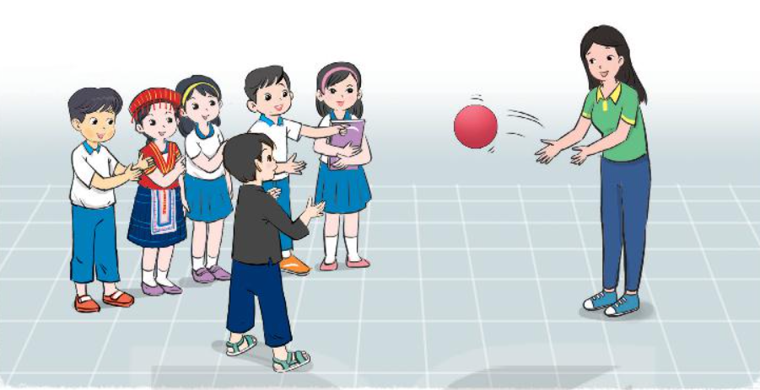
THỜI GIAN BIỂU CỦA EM
1. Chia sẻ hoạt động thường ngày của em
- Chơi trò chơi : Tung bóng và kể tên những việc em thường làm

Slide 9
THỜI GIAN BIỂU CỦA EM
Hàng ngày mỗi chúng ta đều thực hiện việc: Học tập, sinh hoạt, vui chơi,…Những việc làm đó được thực hiện vào các khoảng thời gian trong ngày của từng người.

Slide 10
KHÁM PHÁ
CHỦ ĐỀ

Slide 11



THỜI GIAN BIỂU CỦA EM
- Xác định thời gian dành cho mỗi hoạt động

Slide 12


THỜI GIAN BIỂU CỦA EM
- Xác định thời gian dành cho mỗi hoạt động

Slide 13
THỜI GIAN BIỂU CỦA EM
- Xác định thời gian dành cho mỗi hoạt động:
- Những hoạt động em thường làm là: Thức dậy, đánh răng rửa mặt, vệ sinh cá nhân, đi học, làm bài tập ở nhà, chơi thể thao, giúp đỡ mẹ công việc nhà, xem phim hoạt hình,....
- Thời gian cho các hoạt động là:
+ Học tập: sáng từ 7 giờ đến 10 giờ 30, chiều từ 14 giờ đến 16 giờ, tối từ 19 giờ 30 đến 21 giờ 30.
+ Chăm sóc cá nhân: sáng từ 6 giờ đến 6 giờ 15, tối từ 18 giờ đến 18 giờ 30.
- Giải trí: từ 16 giờ đến 18 giờ.
- Làm việc nhà: từ 18 giờ 30 đến 19 giờ 30.

Slide 14
- Xác định thời gian dành cho mỗi hoạt động
Em đã lớn, rất cần nhớ các việc làm trong một ngày để không ai phải nhắc nhở em.

Slide 15
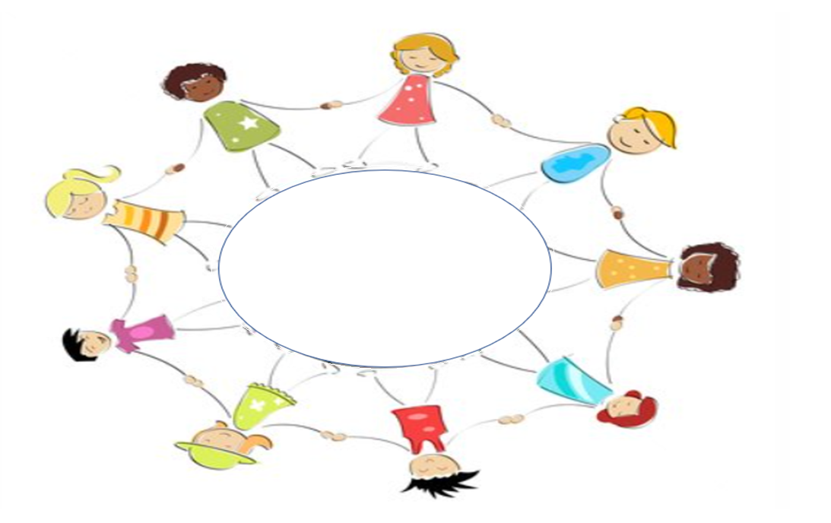
MỞ RỘNG,
TỔNG KẾT CHỦ ĐỀ

Slide 16
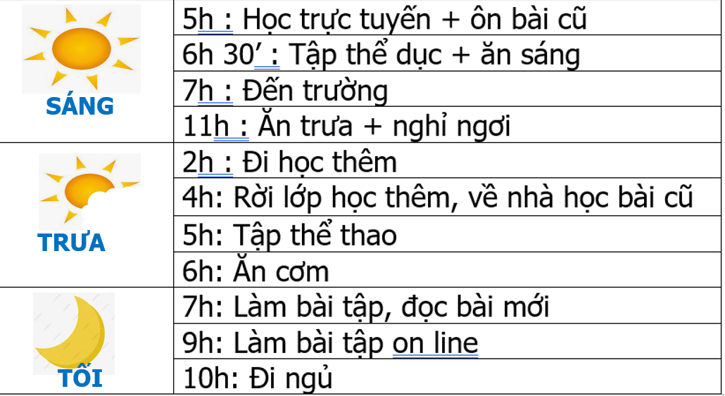
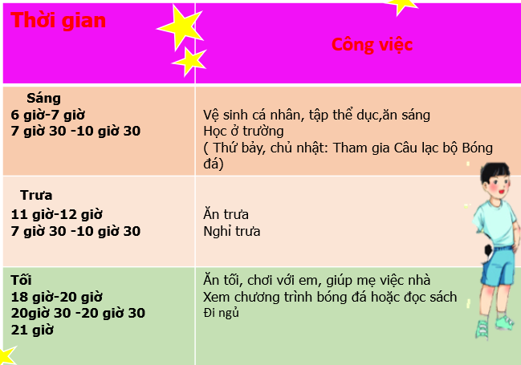
- Lập thời gian biểu cho các hoạt động thường ngày của em
Sắp xếp thời gian phù hợp cho từng hoạt động trong ngày.
Dùng màu sắc phân loại công việc.
Tham khảo thời gian biểu sau:

Slide 17
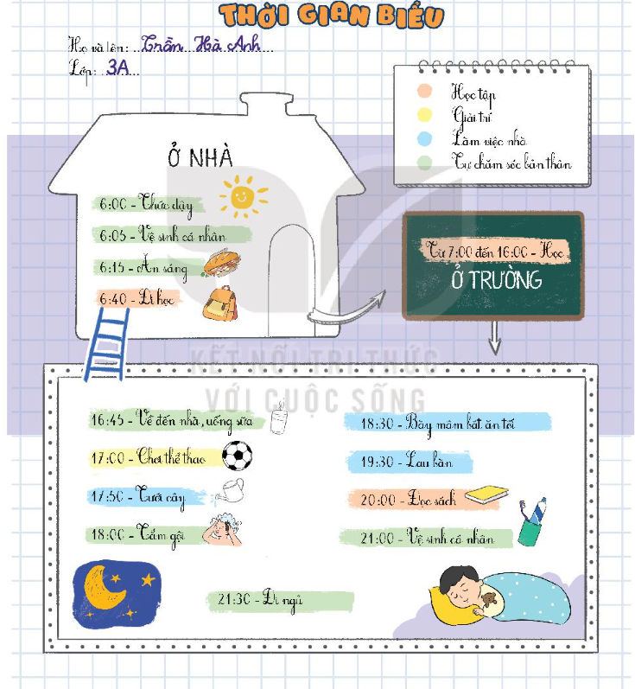
- Lập thời gian biểu cho các hoạt động thường ngày của em

Slide 18

- Lập thời gian biểu cho các hoạt động thường ngày của em
Thời gian | Công việc
6 giờ - 6giờ 30 | Thức dậy, vệ sinh cá nhân
6giờ 30 – 7 giờ | Ăn sáng
7giờ 30 – 10 giờ | Học tập ở trường
11 giờ - 12 giờ | Ăn trưa
12 giờ - 13 giờ 30 | Nghỉ trưa
14 giờ - 16 giờ | Học ở trường
16 giờ - 17 giờ 30 | Chơi thể thao
18 giờ - 18 giờ 30 | Tắm rửa, vệ sinh cá nhân
18 giờ 30 - 19 giờ 30 | Ăn tối, chơi với em, giúp mẹ việc nhà, giải trí
19 giờ 30 - 21 giờ 30 | Học bài và làm bài tập về nhà
21 giờ 30 | Đi ngủ

Slide 19

Hàng ngày có những hoạt động chúng ta thường xuyên thực hiện. Thời gian biểu sẽ giúp chúng ta làm việc có kế hoạch, giờ nào việc nấy.

Slide 20


CAM KẾT
HÀNH ĐỘNG

Slide 21
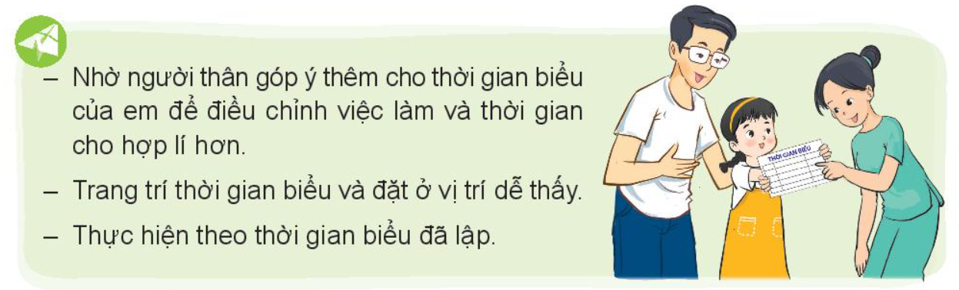

Slide 22

TIẾT 3
SINH HOẠT LỚP
QUÝ TRỌNG THỜI GIAN

Slide 23

TỔNG KẾT TUẦN

Slide 24


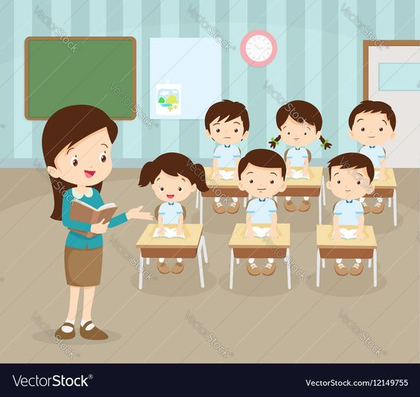
QUÝ TRỌNG THỜI GIAN
1. HOẠT ĐỘNG TỔNG KẾT TUẦN
- Tổng kết hoạt động tuần.
- Đề ra phương hướng hoạt động tuần tới

Slide 25

CHIA SẺ THU HOẠCH SAU TRẢI NGHIỆM VÀ HOẠT ĐỘNG NHÓM

Slide 26
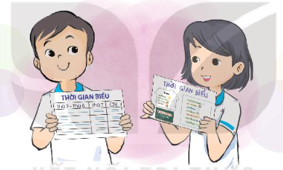
2. CHIA SẺ VỀ VIỆC THỰC HIỆN THỜI GIAN BIỂU CỦA EM
Kể những việc em đã thực hiện đúng theo thời gian biểu.
Nêu những việc em đã bổ sung và điều chỉnh để thời gian biểu phù hợp hơn.

Slide 27
HOẠT ĐỘNG NHÓM
CHƠI TRÒ CHƠI:
GIỜ NÀO VIỆC NẤY

Slide 28


Quản trò xoay đồng hồ và hô to mốc thời gian trong ngày

Slide 29

CAM KẾT HÀNH ĐỘNG

Slide 30
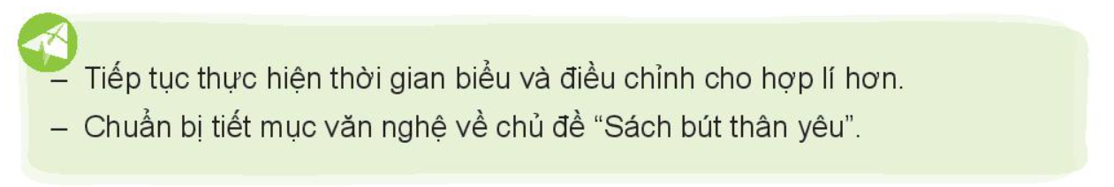

Slide 31

CỦNG CỐ- DẶN DÒ

Slide 32

Hẹn gặp lại các em!

